Slide 3
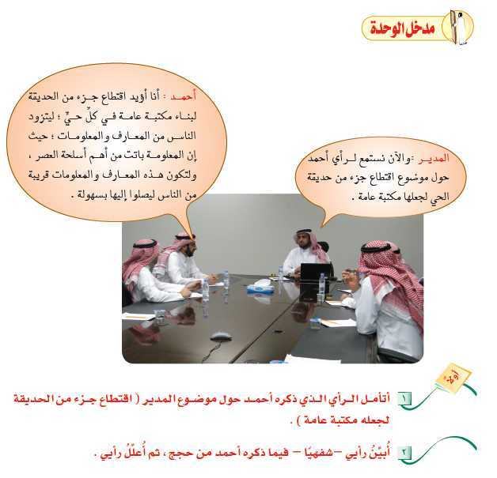

Slide 4
الهاتف النقال هو الجوال فالعلاقة كلية أو مطابقة .
صغارهم بعض من الناس فالعلاقة جزئية .
مرسل هو واحد من الطرفين فالعلاقة جزئية .
الحاسب الآلي هو الحاسوب فالعلاقة كلية أو مطابقة .

Slide 5
125000000
2500000

Slide 6
استرجع
استفهم
تعلم
تدارس
أفاد
دحرج
درس
علم

Slide 7
وجود حرف في الكلمة يُنطق ولا يُكتب

Slide 10
الكثير من الصحابة إذا حفظ آية بادر إلى تطبيقها
أوافق الكاتب فيما ذهب إليه
لأن المثال يمثل حال عصر الصحابة

Slide 13
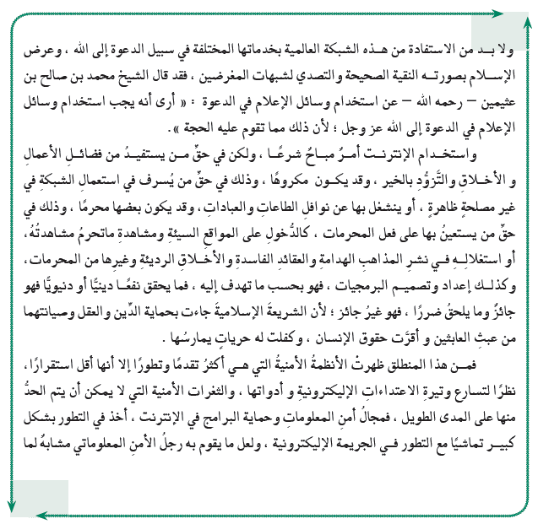

Slide 15
تقنية
تقنيات

Slide 16
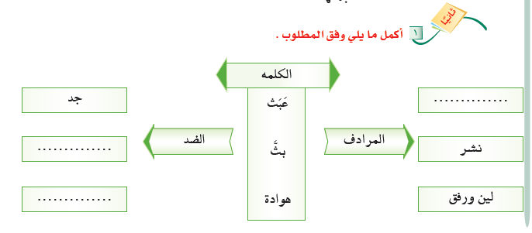
لعب ولهو
كتم
قسوة وخشونة

Slide 17
ما يتقى ويحترز منه
ما يطمئن إليه

Slide 18
تستثمر تقنية المعلومات في تحصيل العلوم النافعة الدينية والدنيوية والأخذ بالرقي والتقدم الحضاري
يستفاد من خدمات الشبكة العالمية في سبيل الدعوة إلى الله عن طريق عرض الإسلام بصورته النقية الصحيحة والتصدي لشبهات المغرضين
يكون الاستخدام مستحبًا في حق من يستفيد من فضائل الأعمال والأخلاق والتزود بالخير ، ويكون مكروهاً في حق من يسرف في استعمال الشبكة في غير مصلحة ظاهرة و ينشغل بها عن نوافل الطاعات والعبادات ، ويكون محرماً في حق من يستعين بها على فعل المحرمات كالدخول على المواقع السيئة أو استغلاله في نشر المذاهب الهدامة والأخلاق الرديئة .

Slide 19
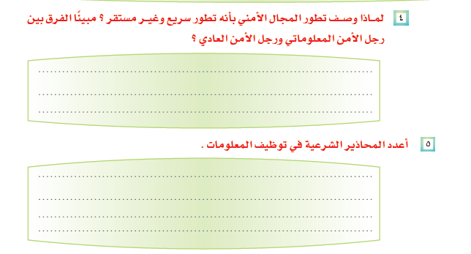
وصف بذلك نظرًا لتسارع وتيرة الاعتداءات الإلكترونية .
-الفرق هو أن رجل الأمن المعلوماتي لا يغادر مكتبة للبحث والتحري
1- تدمير المواقع على الشبكة المعلوماتية
2- اختراق البريد الإلكتروني
3- الاعتداءات على سرية الخطابات
4- التشهير بالأشخاص

Slide 20
تعليمية
حكومية
حضارية
أمنية وطنية

Slide 22
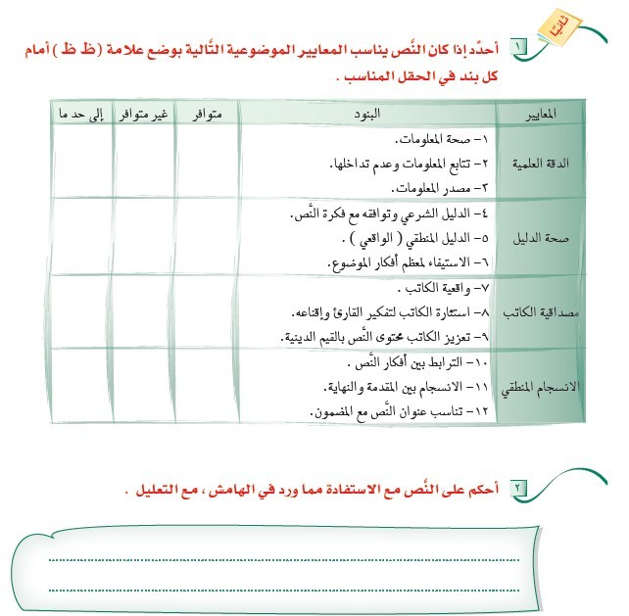

Slide 23
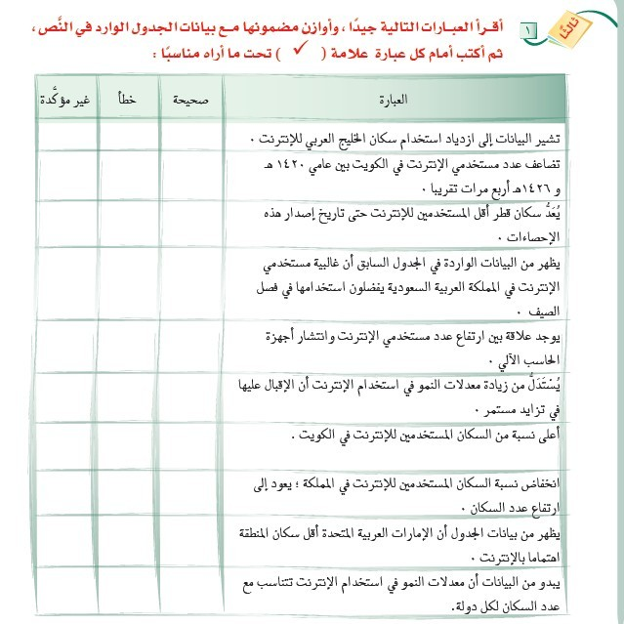
√
√
√
√
√
√
√
√
√
√

Slide 25
3
1
4
2

Slide 28
لتحديد ما يُرى مهمًا في النص أو ما يحتاج إلى مراجعة
لتنظيم المعلومات وتصنيفها وتلخيصها
لتحديد النقاط والمعلومات المهمة في الموضوع
للتأكد من حفظ المعلومات والتواريخ والمصطلحات

Slide 32
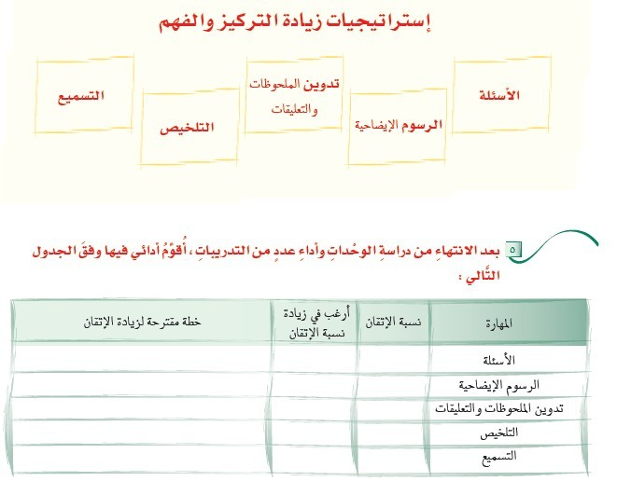

Slide 33
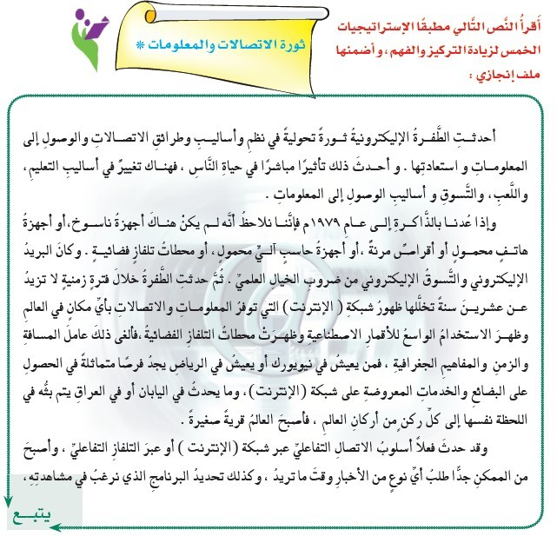

Slide 37
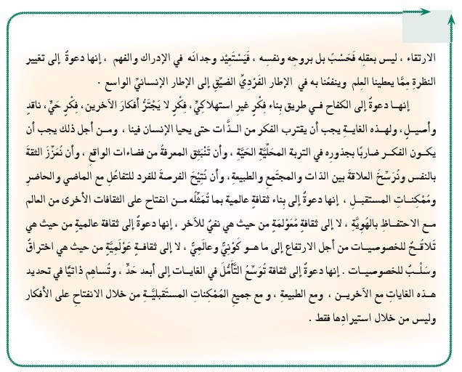

Slide 39
√
√

Slide 40
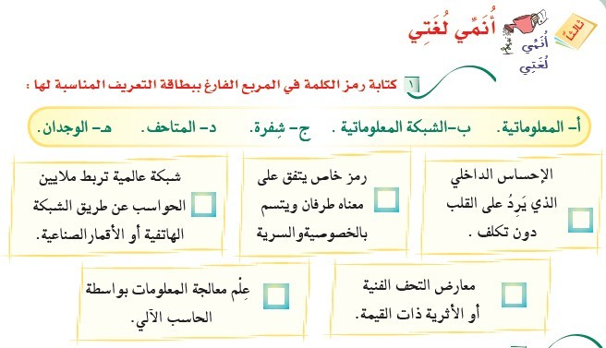
ب
جـ
هـ
أ
د

Slide 41
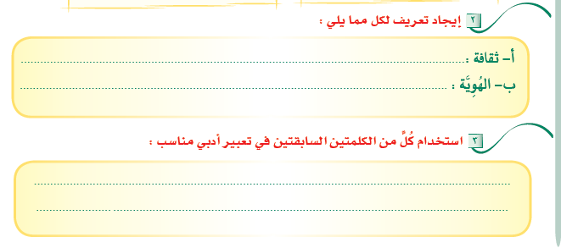
علوم ومعارف وفنون يطلب الحذق فيها
الانتماء إلى عقيدة أو وطن ونحو ذلك

Slide 43
أن الثورة المعلوماتية والاتصالية سبب سهولة تناول كم معرفي كبير .
إيجابية
أنها أمر واضح يتحدث عنه الناس بانبهار وإعجاب

Slide 44
استقبال الكلمات والصور من الحاسوب والتلفاز سبب في فقد معانيها
سلبية
عدم وجود اتصال عاطفي

Slide 45
علاقة هذا الجزء بما قبله هي أن الثورة المعلوماتية والاتصالية نتاج العلم الذي أضرت بالإنسان وبالطبيعة النظرةُ إليه نظرة نفعية َضيِّقَة

Slide 46
هذه الفكرة إيجابية , والمثير فيها أنها تنبه الإنسان إلى أن العلم لخدمة الإنسان ولخدمة الطبيعة والمخلوقات التي ينبغي أن يحسبها عندما ينتفع بالعلم وأن يبتعد عن الأنانية البغيضة
الفكرة سلبية والمثير فيها أنها قد تدفع أصحاب تلك النظرة إلى التراجع عنها , وقد تدفع غيرهم إلى الابتعاد عنها وإن كانت قد يؤخذ عليها التعميم
لرحمة بالطبيعة وبالإنسان

Slide 48
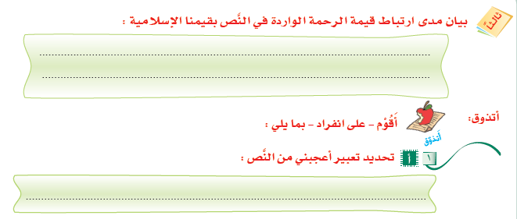
قيمة الرحمة قيمة أصيلة ورئيسة من قيمنا الإسلامية، وصفة من صفات الله سبحانه , وبها تَحَلَّى نبينا محمد  , وعليها حرص أصحابه ومن تبعهم بإحسان , تلك الرحمة التي تشمل الإنسان، والطبيعة، والمخلوقات، وتكون زينة للحياة، قال الله تعالى : الحمد لله رب العالمين ، الرحمن الرحيم )
وقال سبحانه مخاطبًا نبينا  : ( وما أرسلناك إلا رحمة للعالمين )
وقال نبينا  : ( الراحمون يرحمهم الرحمن )

Slide 49
√
√

Slide 51
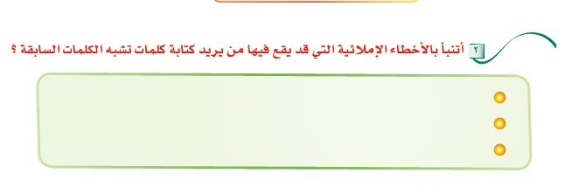

Slide 52
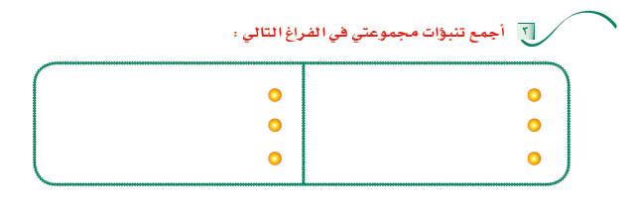

Slide 54
هذه
أولئك
كذلك
ذلك
لكن
بن

Slide 55
نعم ، ألف
الألف
حذف الألف خطأ
حذف الألف من الكلمة خطا فقط

Slide 56
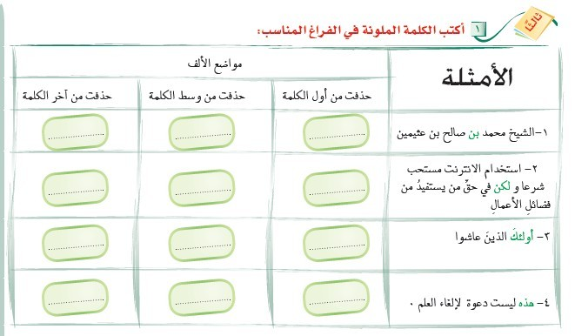
بن
لكن
أولئك
هذه

Slide 57
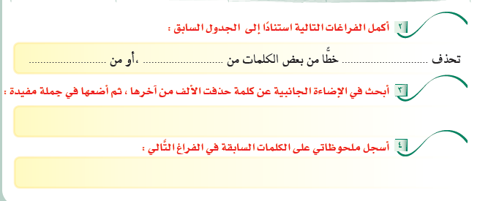
أولها أو من وسطها
بعض الكلمات
الألف
تحذف الألف خطًا من بعض الكلمات من أولها ، أو من وسطها

Slide 59
2
4
3

Slide 64
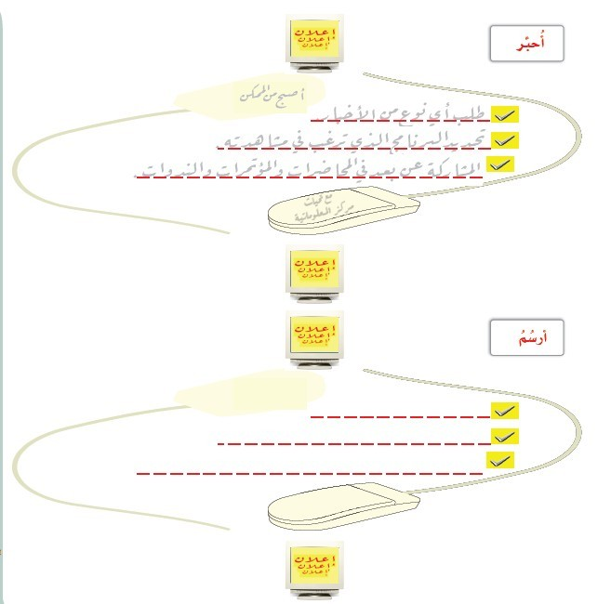

Slide 65
√
مصدر
استقبل
استقبال

Slide 66
√
√
√
√

Slide 67
الزمن
حدث

Slide 68
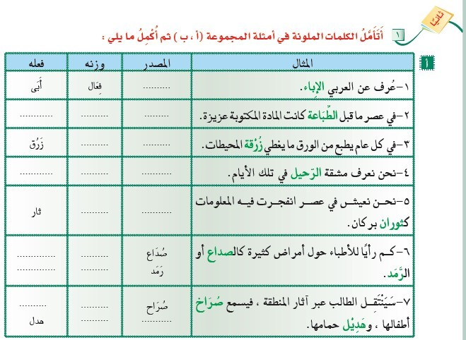
إباء
طبع
فعالة
طباعة
فعلة
رزقة
رحل
فعيل
رحيل
فعلان
ثوران
صدع
فعال
رمد
فعل
صرخ
فعال
فعيل
هديل

Slide 69
أخذ
سماعي
بث

Slide 70
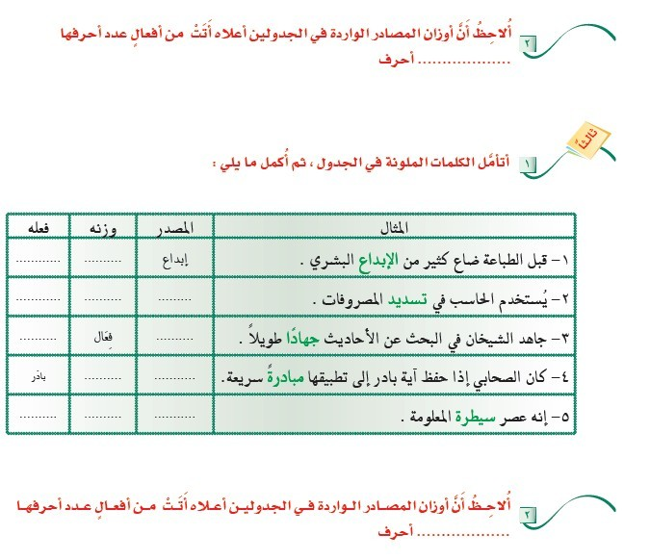
ثلاثة
أبدع
إفعال
سدد
تفعيل
تسديد
جاهد
جهادا
مفاعلة
مبادرة
سيطر
فعللة
سيطرة
أربعة

Slide 71
اعتماد
استخرج
استخراج
تصفح
تصفح
ستة
خمسة

Slide 72
الزمن
حدث
يدل
مصادر الأفعال الخماسية
مصادر الأفعال الثلاثية
قياسية
قياسية

Slide 73
صناعة
ابتكار
استرجاع
خفقان
تعاطف
إهمال
زمجرة
مشي

Slide 74
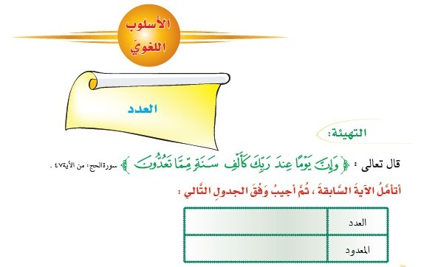

Slide 76
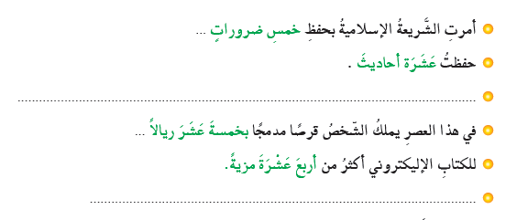

Slide 80
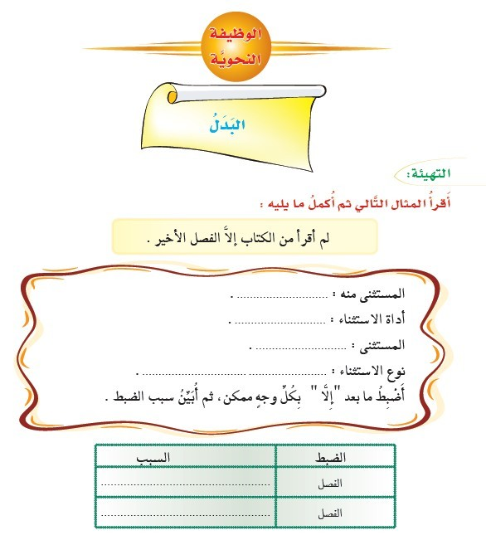
الكتاب
إلا
الفصل
تام منفي
لأنه مستثنى منصوب
بدل من المستثنى منه المجرور

Slide 81
لا لم يعرف
أحمد
الطالب

Slide 82
لا لا يوجد
صمم أحمد موقعا للمدرسة على الإنترنت
أحمد ، لا ، لا يوجد فرق في المعنى

Slide 83
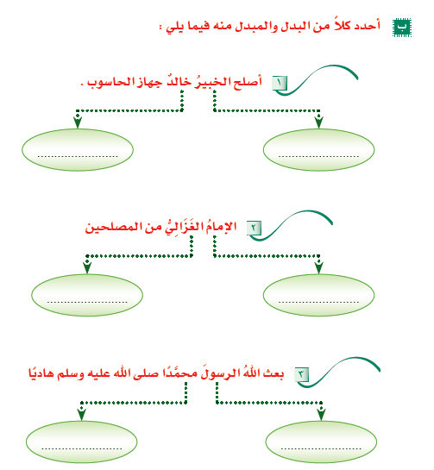
بدل
مبدل منه
بدل
مبدل منه
بدل
مبدل منه

Slide 84
مرفوع
الشيخ
مرفوع
محمد

Slide 85
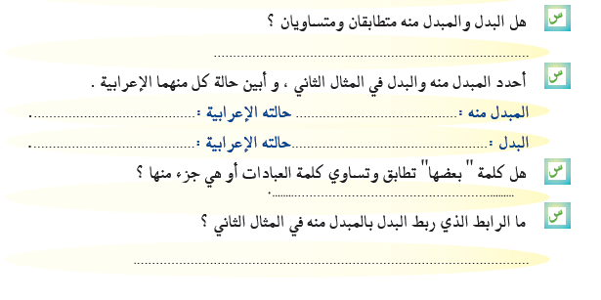
نعم متطابقان
مجرور
العبادات
مجرور
بعضها
لا لم تطابقها بل هي جزء منها
الضمير ( هاء الغائبة )

Slide 86
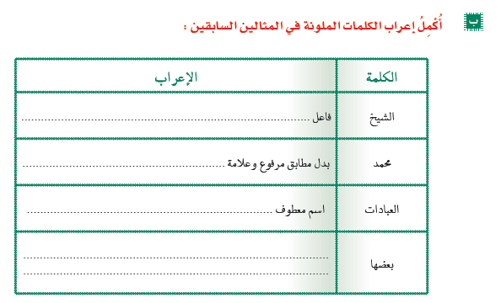
مرفوع وعلامة رفعه الضمة الظاهرة على آخره
رفعه الضمة الظاهرة على آخره
على الطاعات مجرور وعلامة جره الكسرة الظاهرة
بدل بعض من كل مجرور وعلامة جره الكسرة الظاهرة وهو مضاف. و" الهاء : ضمير متصل مبني على السكون في محل جر بالإضافة

Slide 87
بدل بعض من كل
أكثرها

Slide 88
المبدل
واسطة
بالحكم
تابع
بدل مطابق
مضى الليل ثلثه

Slide 89
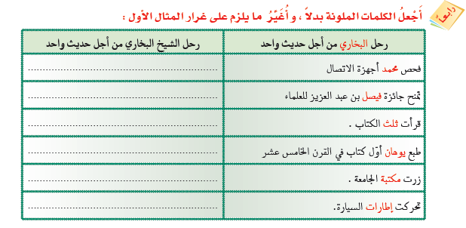
فحصَ المهندسُ محمدٌ أجهزة الاتصال
تُمنحُ جائزةُ الملكِ فيصلِ بن عبد العزيز للعلماء
قرأتُ الكتابَ ثلثَه
طبعَ الكاتبُ يوهانُ أوَّل كتابٍ في القرن الخامس عشر
زُرتُ الجامعةَ مكتبتَها
تحركتْ السيارةُ إطاراتُها

Slide 91
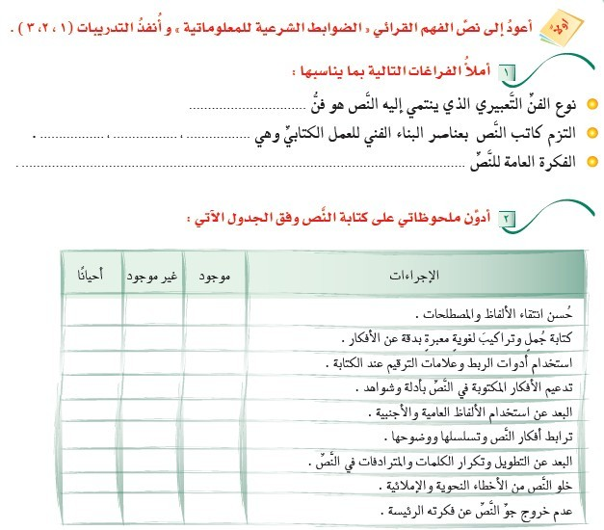
المقال
الخاتمة
عرض
المقدمة
معرفة الضوابط الشرعية للمعلوماتية

Slide 92
√
-
√
√
√
-
-
√
√

Slide 93
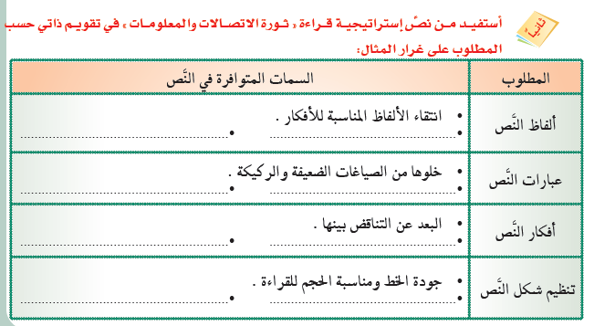
الدقة في اختيار اللفظ المناسب أو البعد عن الأخطاء الإملائية والنحوي
البعد عن الحشو والتطويل
تكرار بعض العبارات
تسلسل الأفكار وترابطها
وضوح الأفكار أو التدرج في طرحها
ترك الهوامش المناسبة
النظافة والنظام

Slide 96
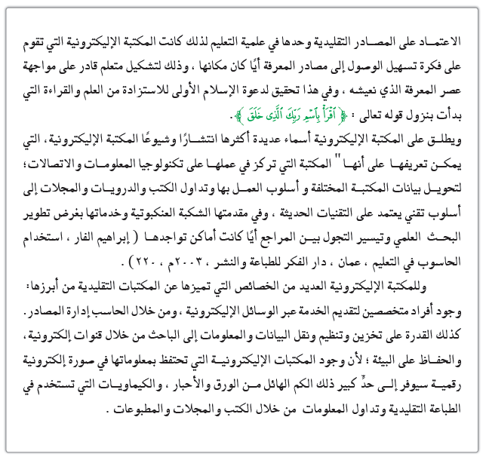

Slide 97
3 ، 5 ، 8 ، 11
1 ، 4 ، 6 ، 7 ، 9 ، 10 ، 14
2 ، 12 ، 13 ، 15

Slide 102
محضر اجتماع جماعة اللغة العربية ( الأول )
الساعة العاشرة صباحًا يوم الاثنين 19 / 5/ 1431 هـ
مقرّ النشاط
اعتذار أحمد
الماضي
ضمير الغائب

Slide 105
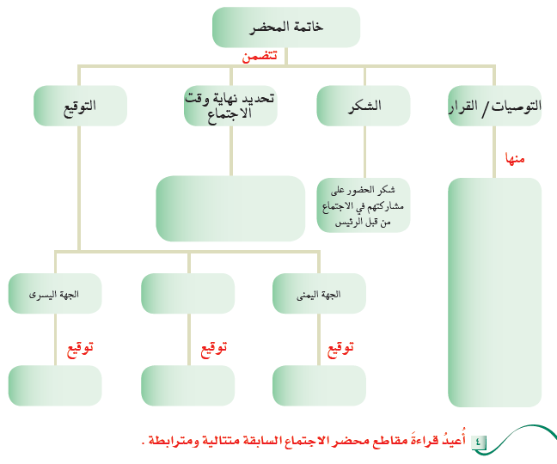
وقد انتهى وقت الاجتماع الساعة العاشرة وخمسا وعشرين دقيقة
- الاتفاق على رحلة
الجماعة إلى مكة .
- تمثيل ( فيصل )
للجماعة وبديله (مشاري ) .
- امتزاج برنامج
عمل الجماعة .
الوسط
رئيس الاجتماع
الأعضاء المشاركين
المقرر

Slide 106
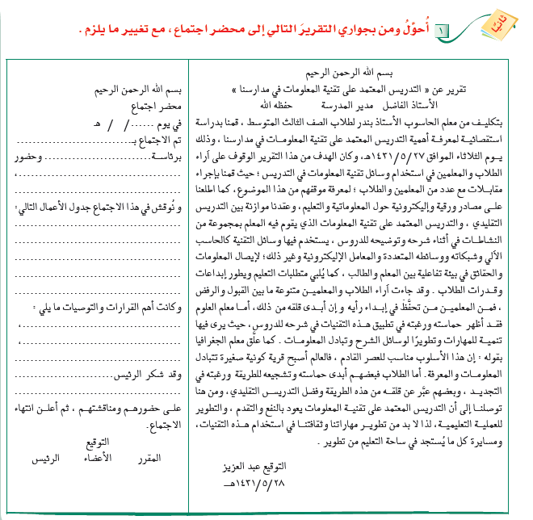

Slide 113
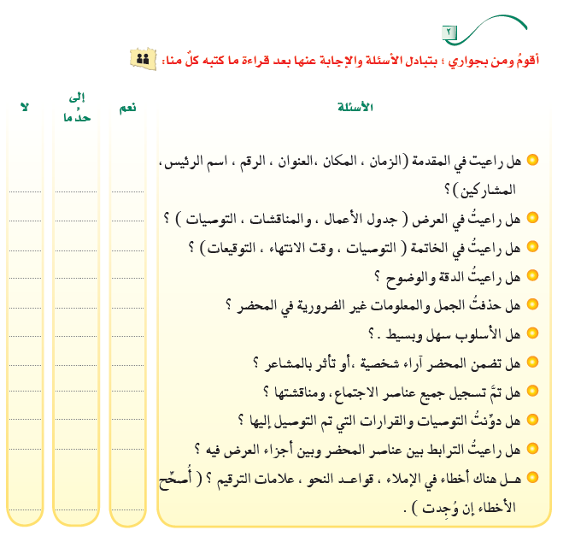

Slide 115
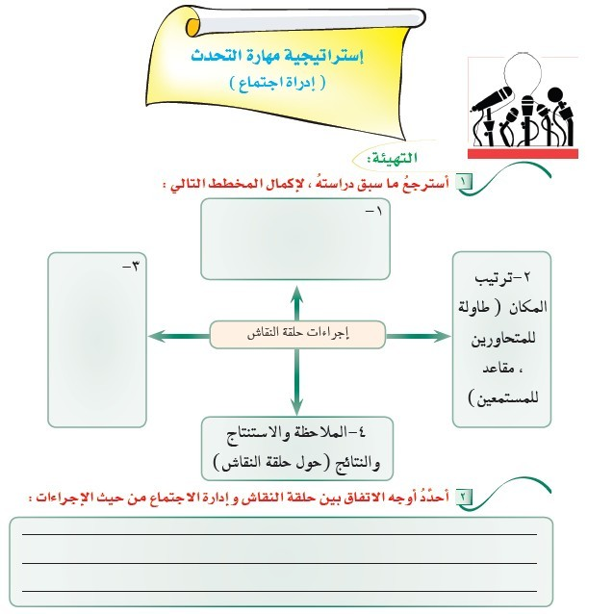

Slide 118
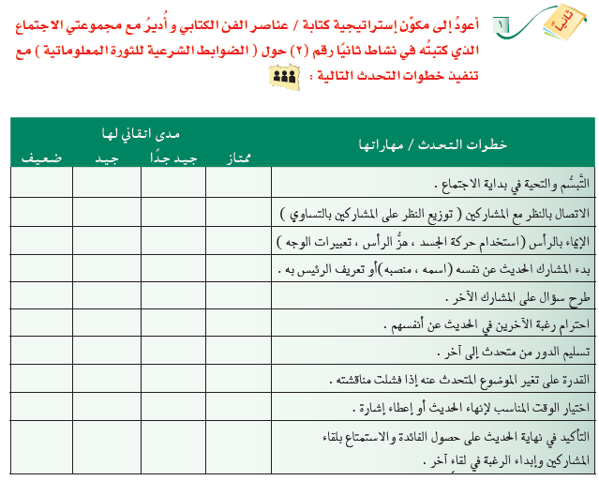

Slide 121
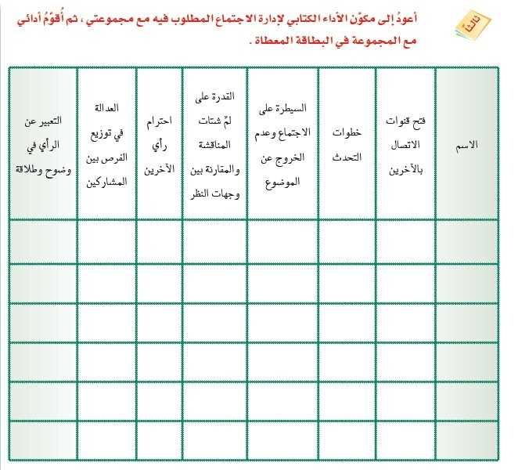

Slide 123
